Slide 1
ИСТОРИЯ
5
класс
Тема урока:
«ВКЛАД УЗБЕКИСТАНА В ВЕЛИКУЮ ПОБЕДУ»
(1 – урок)

Slide 2
ПЛАН
ТРУДОВАЯ ДОБЛЕСТЬ УЗБЕКСКОГО НАРОДА
ГЕРОИЗМ СЕЛЬСКИХ ТРУЖЕНИКОВ
БЕЗМЕРНАЯ ЩЕДРОСТЬ

Slide 3
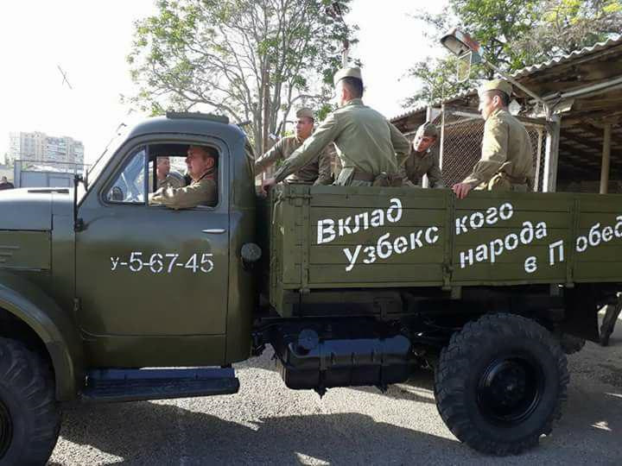
ДОБЛЕСТЬ УЗБЕКСКОГО НАРОДА
В годы Второй мировой войны Узбекистан находился в составе бывшего Советского Союза.
После вероломного нападения фашистской Германии на Советский Союз 22 июня 1941 года Узбекистан тоже был втянут в войну.

Slide 4
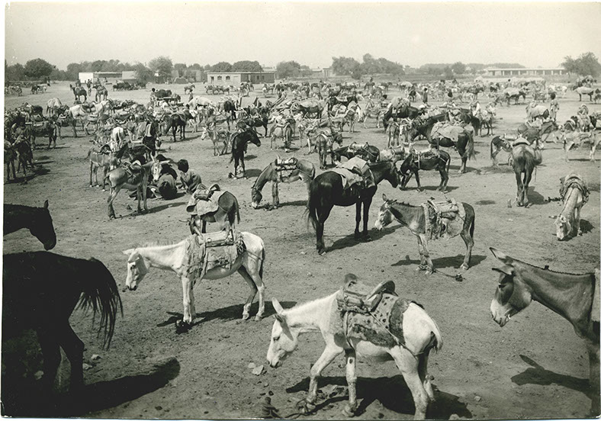
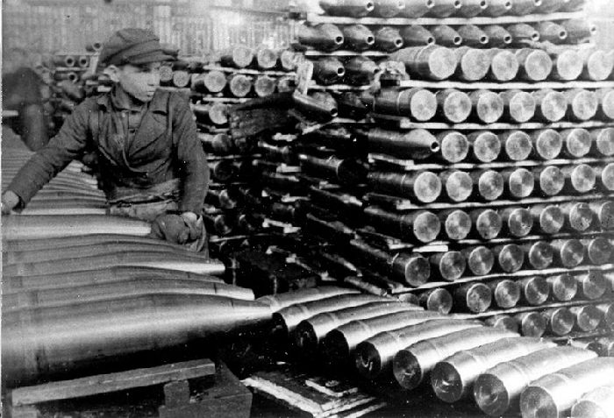
ДОБЛЕСТЬ УЗБЕКСКОГО НАРОДА
Узбекистан обеспечивал фронт оружием, боеприпасами, продовольствием и одеждой.

Slide 5
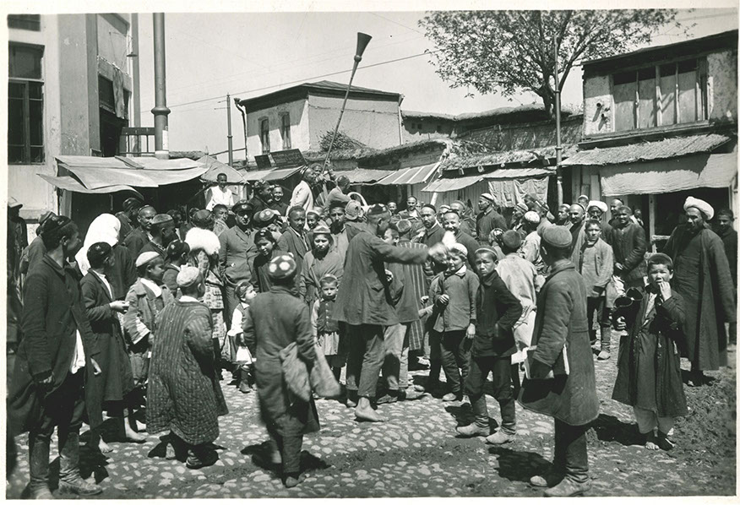
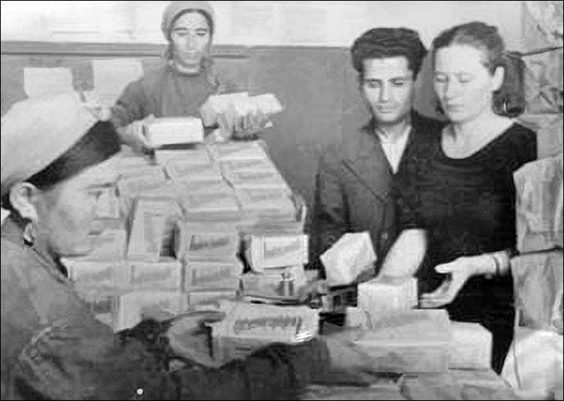
ДОБЛЕСТЬ УЗБЕКСКОГО НАРОДА
Во Второй мировой войне участвовало более 1 миллиона 500 тысяч воинов из Узбекистана. Денежные пожертвования, собираемые у населения, сдавались в фонд обороны страны.

Slide 6
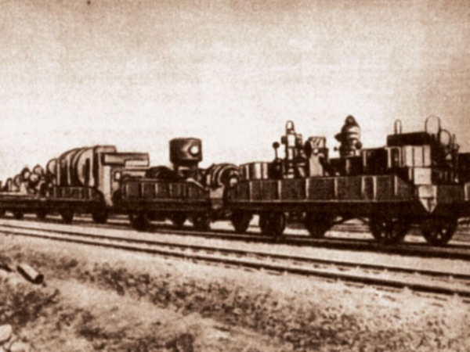
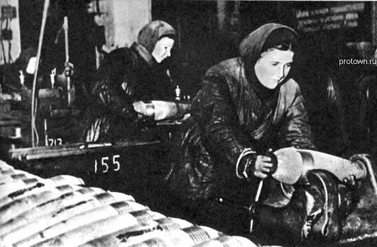
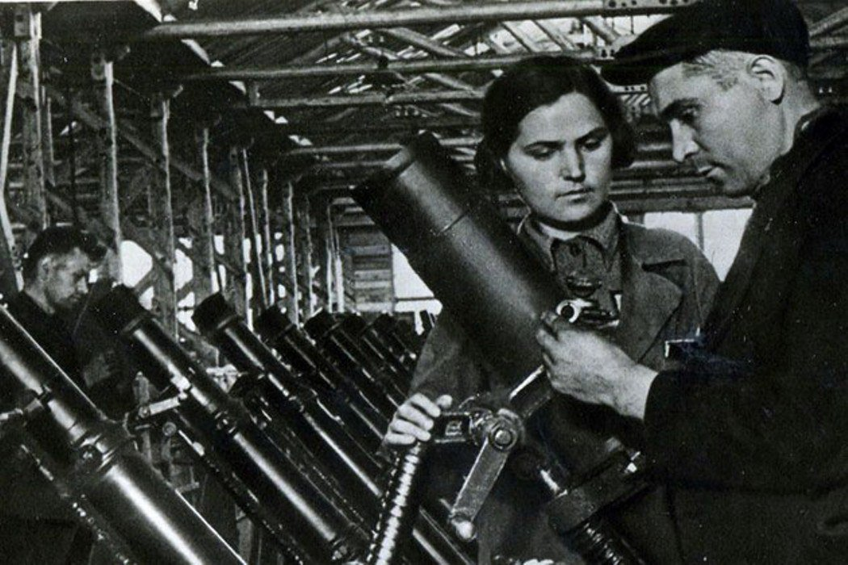
ДОБЛЕСТЬ УЗБЕКСКОГО НАРОДА
По решению руководства бывшего Советского Союза в Узбекистан было эвакуировало более ста промышленных предприятий из зон, которые могли быть оккупированы Германией.

Slide 7
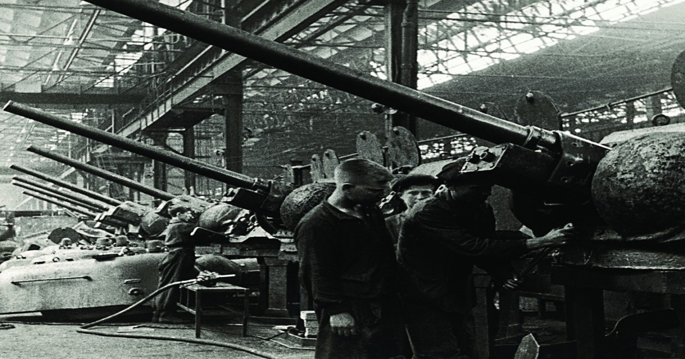
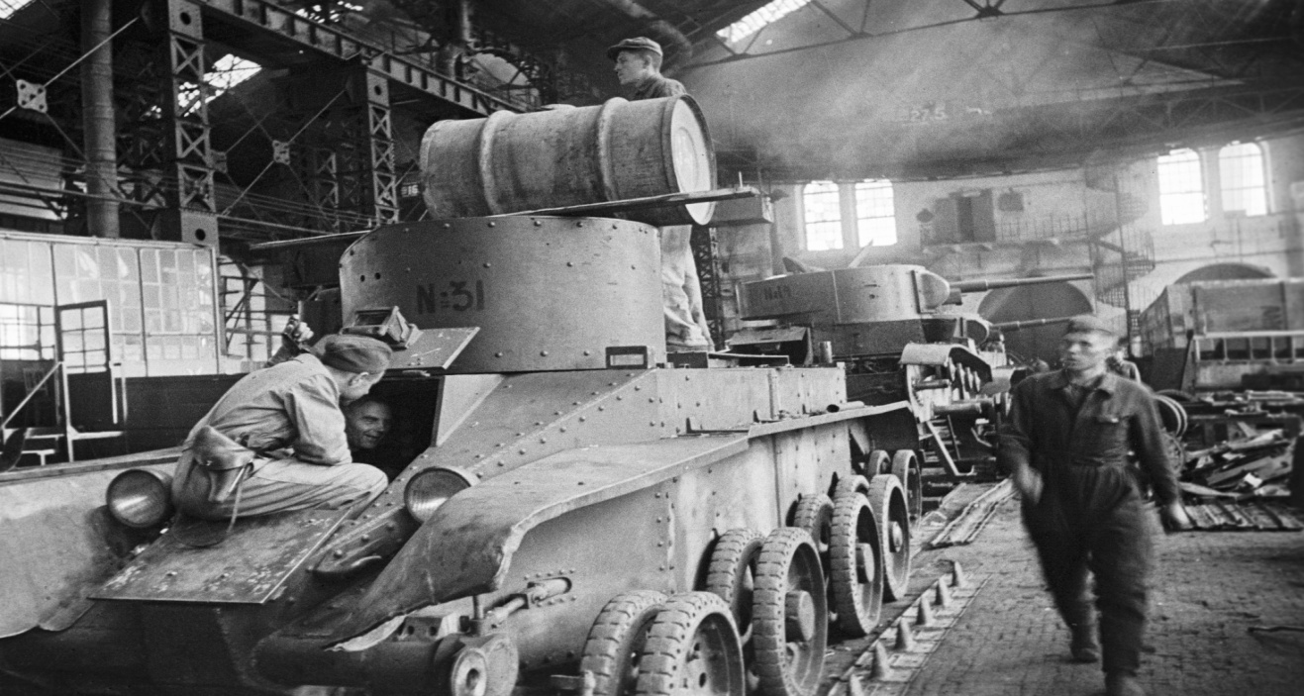
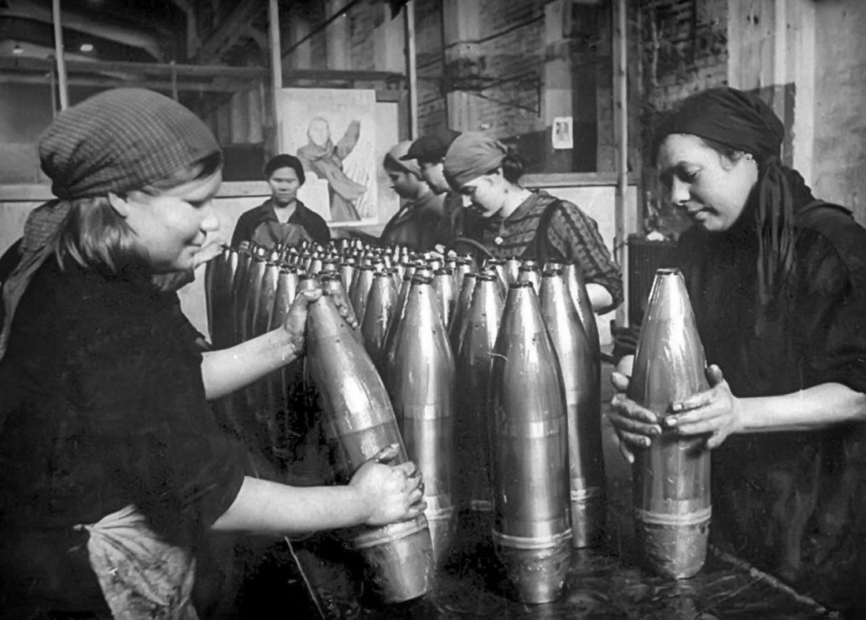
ДОБЛЕСТЬ УЗБЕКСКОГО НАРОДА
Было эвакуировано более 100 предприятий, так в Ташкенте и Ташкентской области было размещено 55 предприятий, в Самарканде 14, Ферганской долине 22, в Бухаре 2, а также были эвакуированы тысячи рабочих.

Slide 8
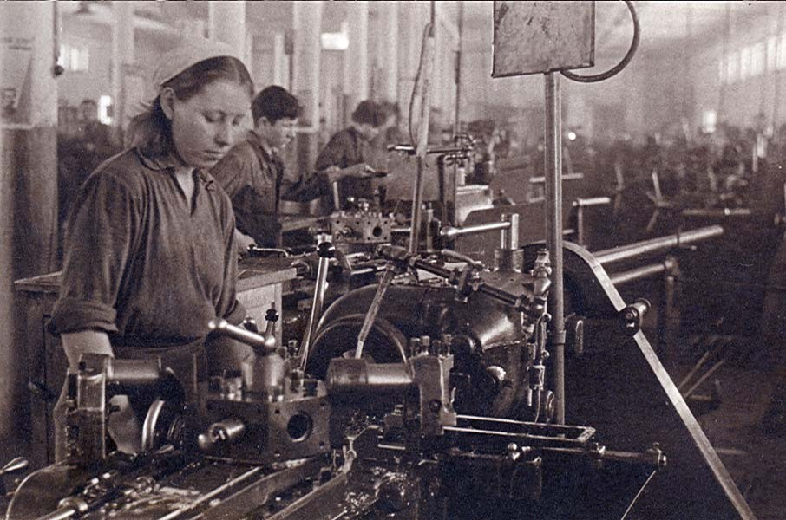
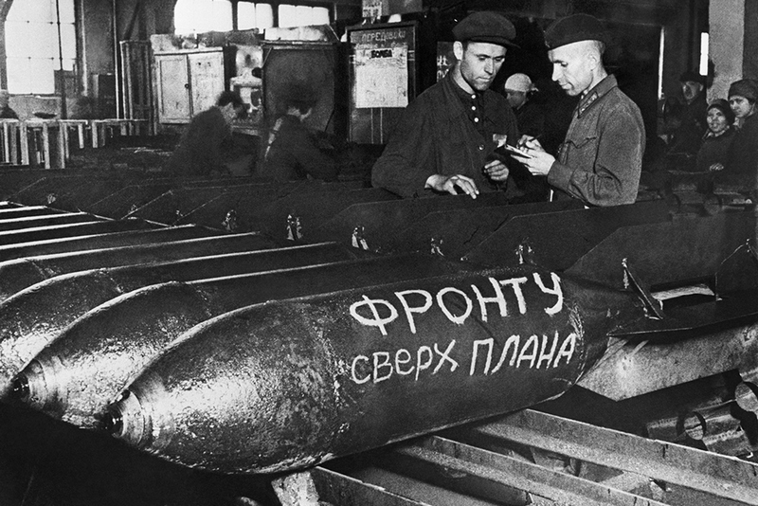
ДОБЛЕСТЬ УЗБЕКСКОГО НАРОДА
Благодаря самоотверженному труду рабочих Узбекистана, эвакуированные предприятия за короткий срок были восстановлены и начали производить всё необходимое для фронта. Было также построено 280 новых предприятий.

Slide 9
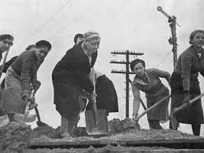
ДОБЛЕСТЬ УЗБЕКСКОГО НАРОДА
Тысячи женщин добровольно шли на производство и успешно осваивали профессии, считавшиеся прежде мужскими. Только в Ташкенте в первые месяцы войны на заводах и фабриках стало работать более 20 тысяч женщин.

Slide 10
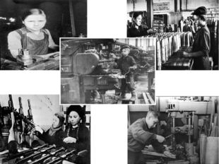
ДОБЛЕСТЬ УЗБЕКСКОГО НАРОДА
Дети войны на заводах отцов заменили, «Все для победы! Все для фронта!» – был лозунг один. Жили в цехах, За станками и ели, и пили, Дни и ночи работая, верили – мы победим!

Slide 11
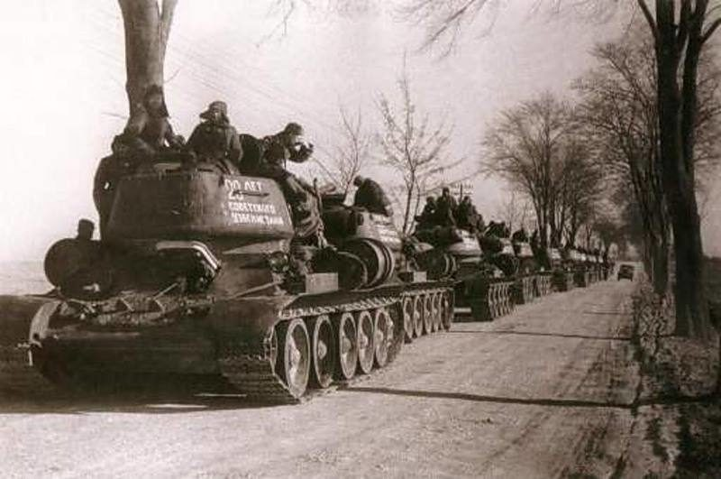
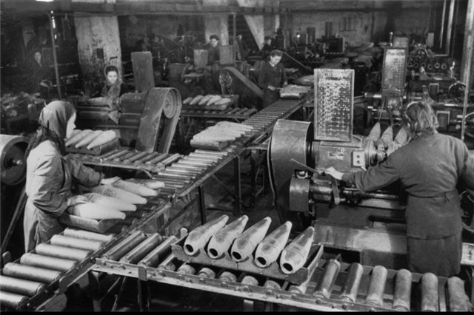
ДОБЛЕСТЬ УЗБЕКСКОГО НАРОДА
За годы войны Узбекистан поставил фронту 2100 самолётов, более 1700 моторов для самолётов и другие виды оружия, а также военное снаряжение. Текстильные фабрики Узбекистана внесли большой вклад в обеспечение воинов теплой одеждой.

Slide 12
ДОБЛЕСТЬ УЗБЕКСКОГО НАРОДА
Постановление
ГКО № 1340
от 24 февраля
1942 г.
«Об увеличении выпуска самолетов ПС-84
(«Дуглас») на заводе № 84 в городе Ташкенте.

Slide 13
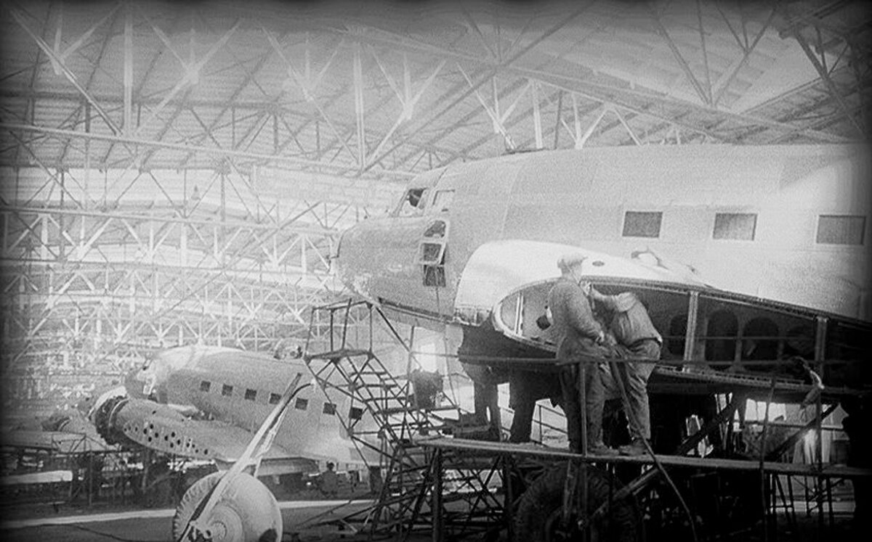
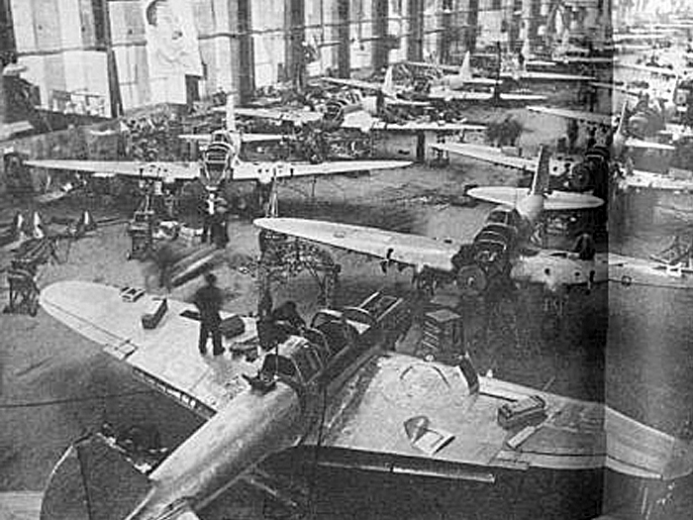
СБОРОЧНЫЙ ЦЕХ НА ОДНОМ ИЗ АВИАСТРОИТЕЛЬНЫХ ПРЕДПРИЯТИЙ ЭВАКУИРОВАННЫХ В УЗБЕКИСТАН. 1943 Г.
ДОБЛЕСТЬ УЗБЕКСКОГО НАРОДА

Slide 14
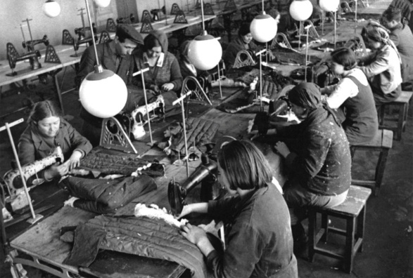
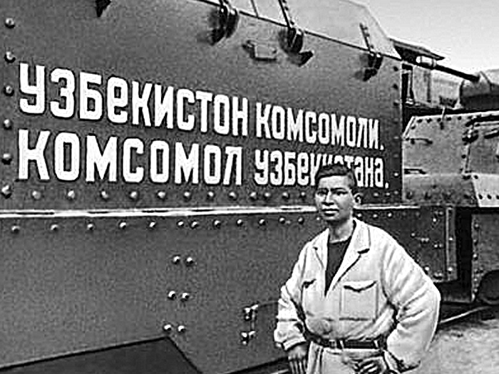
ДОБЛЕСТЬ УЗБЕКСКОГО НАРОДА
Заводы стали выпускать продукцию необходимую для фронта - это снаряды, самолеты, минометы, бронепоезда, парашюты и многое - многое другое.
Огромную помощь наша республика оказала также в сборе и производстве теплой одежды.

Slide 15
ГЕРОИЗМ СЕЛЬСКИХ ТРУЖЕНИКОВ
Сельское население Узбекистана проявило большую самоотверженность в обеспечении фронта необходимым продовольствием и одеждой.

Slide 16
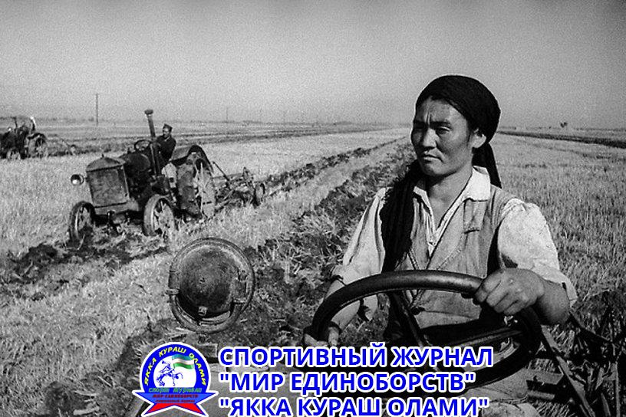
ГЕРОИЗМ СЕЛЬСКИХ ТРУЖЕНИКОВ
В сельском хозяйстве стало не хватать рабочей силы, так как мужчины были мобилизованы на фронт. Их места заняли женщины и дети. Сельские труженики мужественно преодолевали все тяготы и невзгоды военных лет.

Slide 17
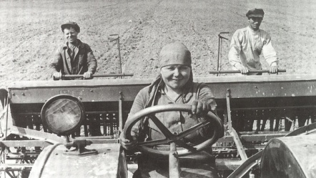
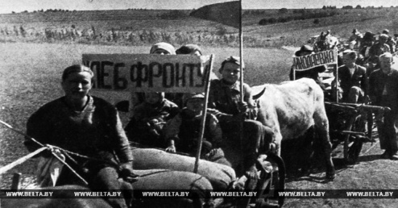
ГЕРОИЗМ СЕЛЬСКИХ ТРУЖЕНИКОВ
В годы войны было произведено
более 4 миллионов тонн хлопка,
более 5 миллионов тонн зерна.
Вместе с тем, росло
производство
и других видов
сельскохозяйственной
продукции.

Slide 18
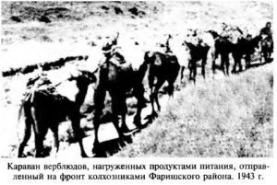
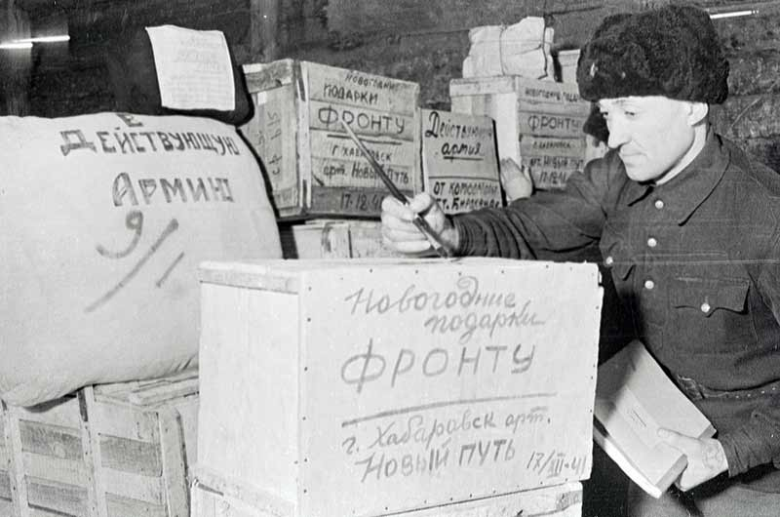
БЕЗМЕРНАЯ ЩЕДРОСТЬ
Население Узбекистана в годы войны проявило безмерную щедрость, сделав личные вклады в борьбу против гитлеровской Германии.

Slide 19
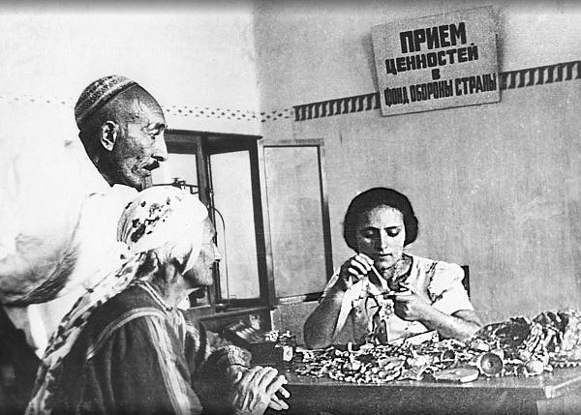
БЕЗМЕРНАЯ ЩЕДРОСТЬ
Жители городов и сёл сдали в фонд обороны страны более 650 миллионов рублей и около 55 кг золота и других драгоценных изделий.

Slide 20
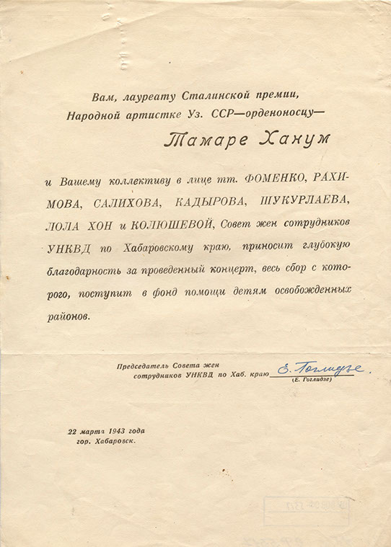
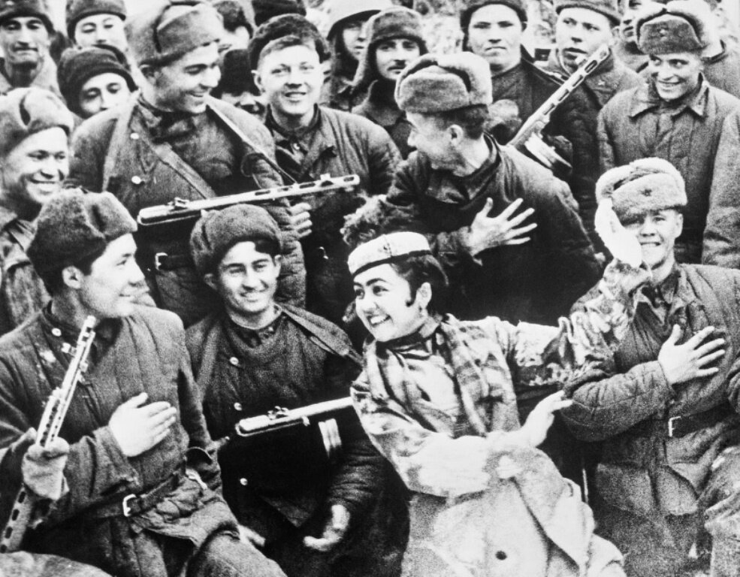
Концерты, также помогали фронту.
БЕЗМЕРНАЯ ЩЕДРОСТЬ

Slide 21
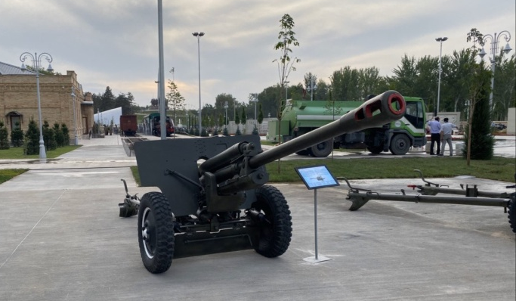
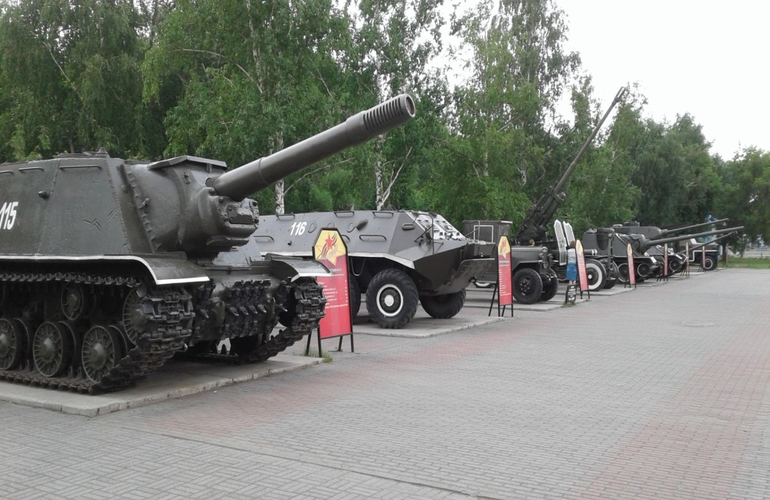
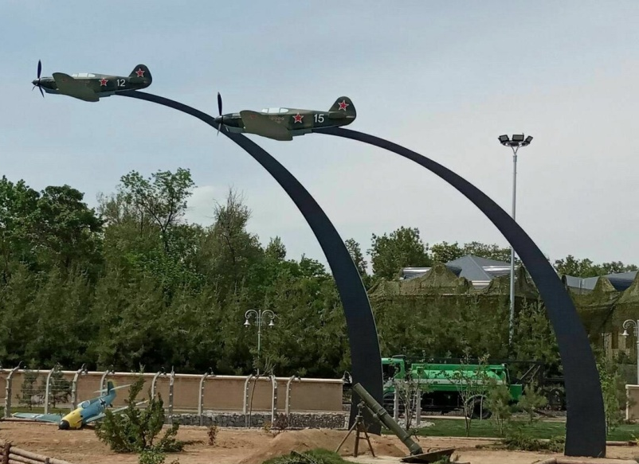
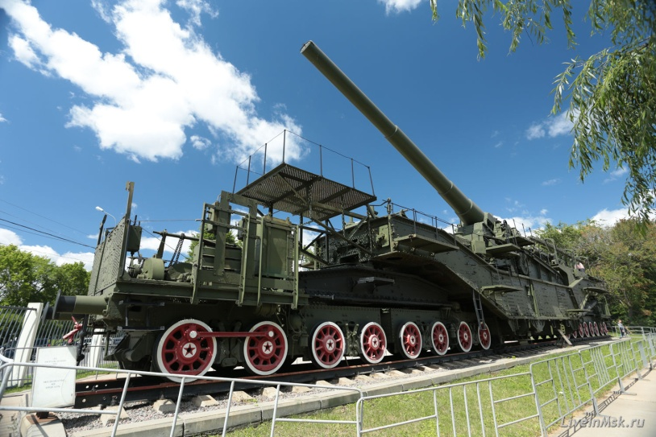
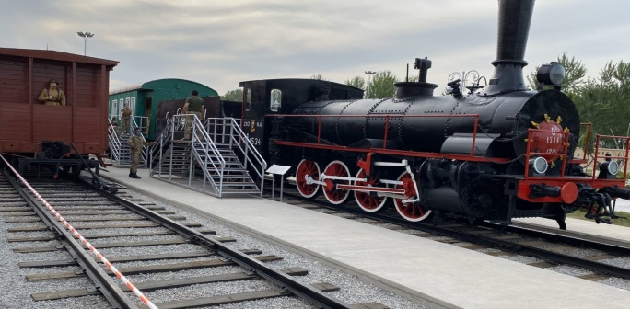
БЕЗМЕРНАЯ ЩЕДРОСТЬ
На эти средства были построены бронепоезда, танки, самолёты и все они были переданы фронту.

Slide 22
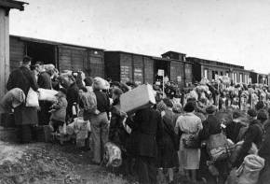
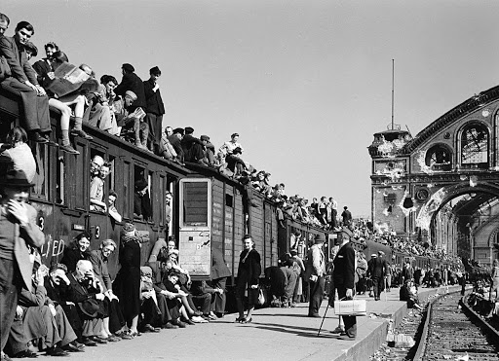
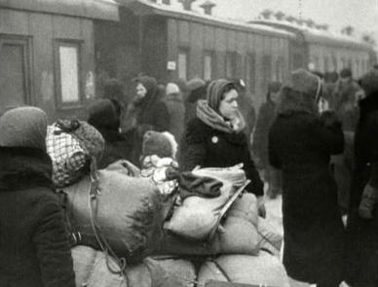
БЕЗМЕРНАЯ ЩЕДРОСТЬ
По решению правительства бывшего Советского Союза часть мирного населения проживавшего на территории, где развернулись военные действия, была эвакуирована вглубь страны.

Slide 23
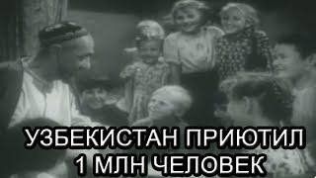
БЕЗМЕРНАЯ ЩЕДРОСТЬ
Из них более одного миллиона были привезены в Узбекистан.

Slide 24
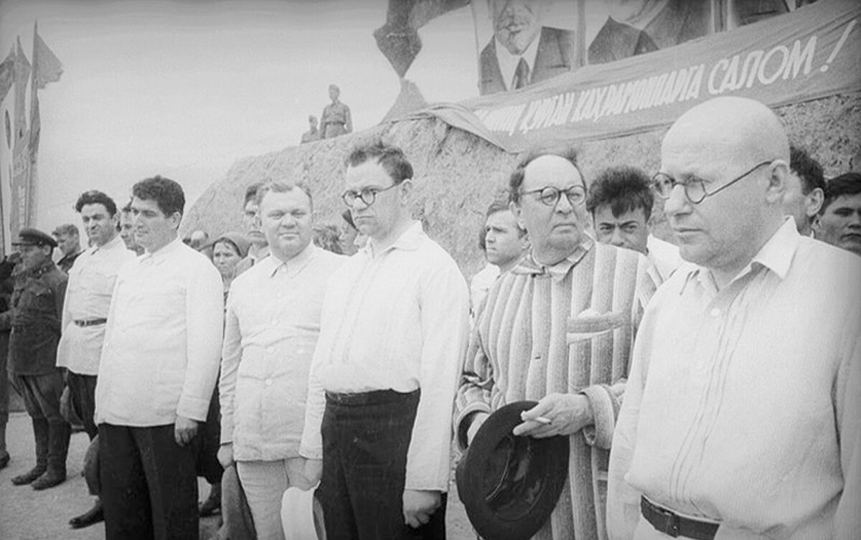
БЕЗМЕРНАЯ ЩЕДРОСТЬ
Среди эвакуированных также были и всем известные и уважаемые люди.

Slide 25
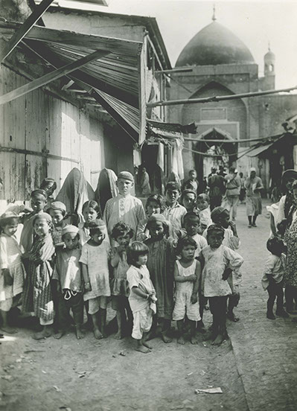
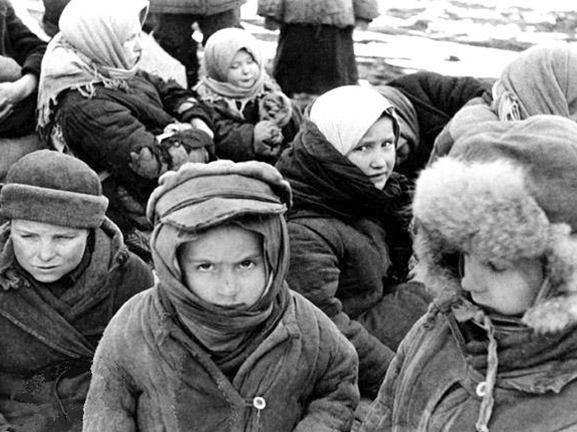
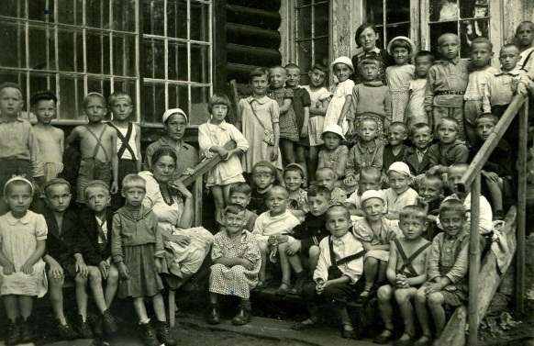
ЗАПОМНИТЕ !
БЕЗМЕРНАЯ ЩЕДРОСТЬ
Из числа эвакуированных в Узбекистан 200 тысяч составляли дети - сироты.

Slide 26
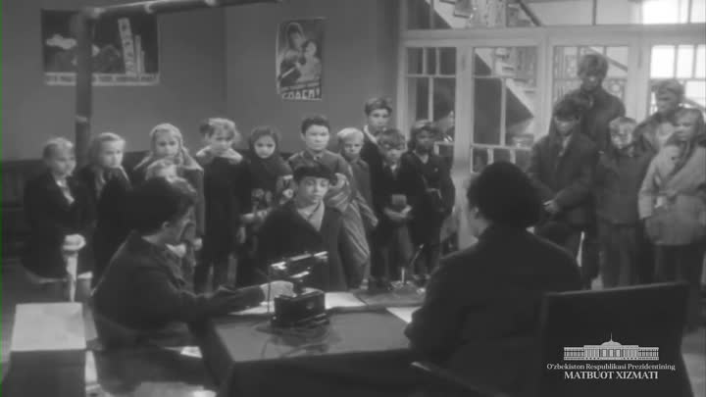
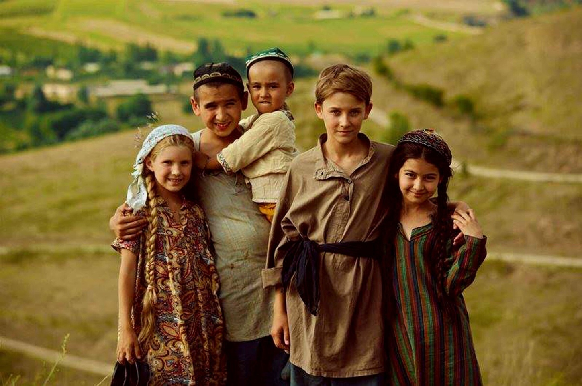
БЕЗМЕРНАЯ ЩЕДРОСТЬ
Народ Узбекистана встретил их дружелюбно, окружил теплом и заботой, предоставил им кров в своих собственных домах. Люди с готовностью делились с эвакуированными гражданами кровом, пищей и одеждой.

Slide 27
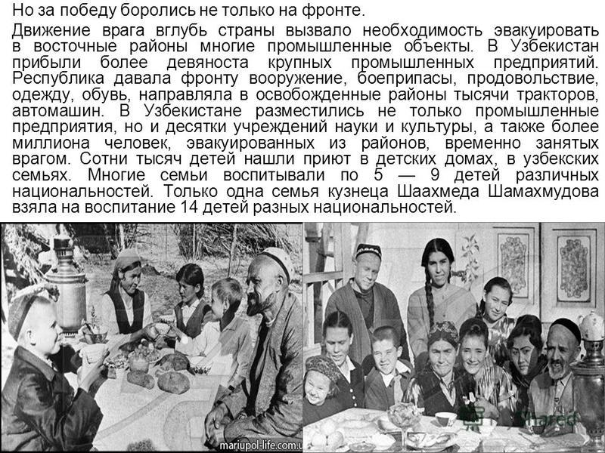
БЕЗМЕРНАЯ ЩЕДРОСТЬ
Основную часть эвакуированных детей разместили в детских домах и интернатах. Но узбекский народ и тут проявил душевную щедрость - более пяти с половиной тысяч из числа прибывших детей были усыновлены добрыми людьми.

Slide 28
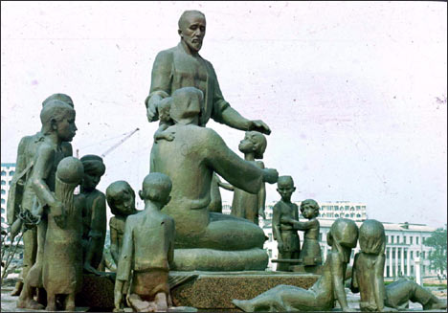
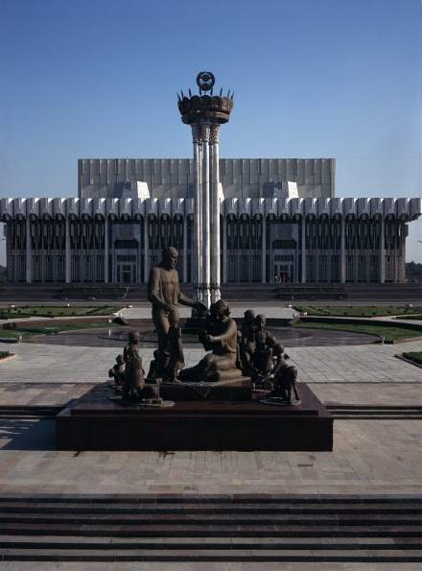
БЕЗМЕРНАЯ ЩЕДРОСТЬ
Одной из таких безмерно щедрых семей была семья Шомахмудовых. Эта семья усыновила 16 детей разных национальностей, которых они бережно вырастили и воспитали.
Это ещё один яркий пример проявления толерантности и душевной щедрости узбекского народа.

Slide 29
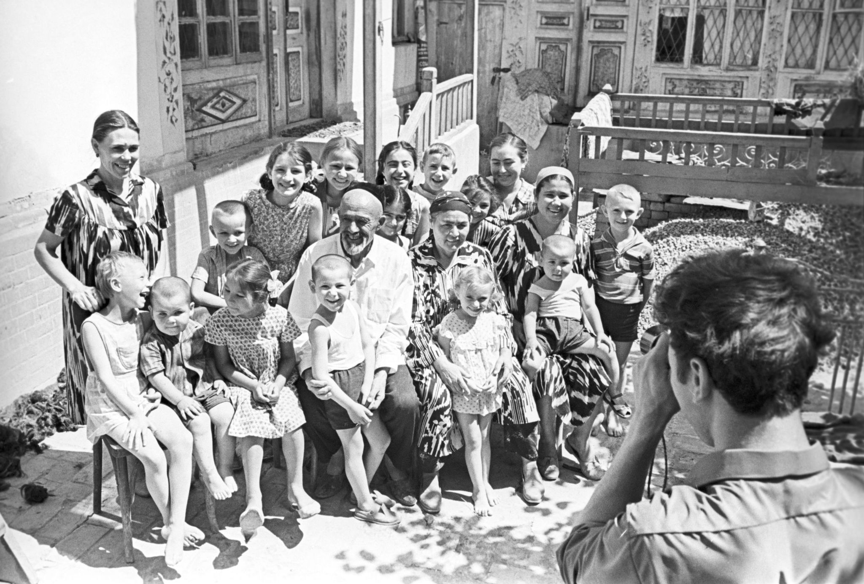
БЕЗМЕРНАЯ ЩЕДРОСТЬ
За один только 1943 год пожилой кузнец Шомахмудов стал отцом четверых детей. Дети у него все разных национальностей и разных фамилий: Рая Мальцева - белоруска, Малика Исламова - татарка, Володя Урусов русский, а четвёртый сын кузнеца - безымянный двухлетний мальчик неизвестного происхождения. Шомахмудов сам дал ему имя - Ногмат, что значит «дар». Всего среди усыновленных детей были русские, белорус, молдаванин, еврейка, латыш, казах, немка и татарин.

Slide 30
ВЫВОДЫ
На фронт отправлено:
17342 авиамоторов
1,5 млн. миномётов
2090 самолётов
560 тыс. снарядов
22 млн. мин
2,5 млн. авиабомб
5 бронепоездов
1 млн. гранат
2200 полевых кухонь
7,5 млн. гимнастёрок
2,5 млн. ватных телогреек
2 млн. сапог и ботинок
18 военно-санитарных поездов

Slide 31
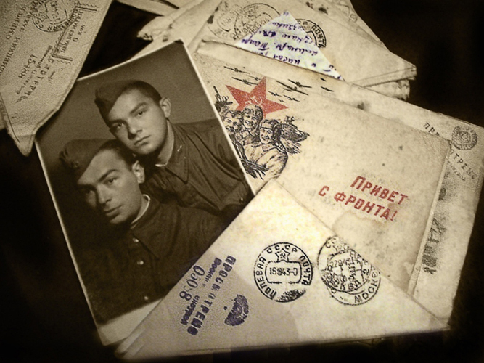
ВЫВОДЫ
Узбекский народ писал много писем. На эти
письма узбекского народа откликнулись
тысячи воинов всех национальностей, которые
давали клятвенные обещания еще отважнее
сражаться и разгромить ненавистного врага.
Таким образом, безграничная помощь трудящихся фронту,
их материальная и моральная поддержка вызывали в сердцах
воинов чувство благодарности к своему народу и жажду мести
к врагу. А постоянная крепкая связь между тылом и фронтом,
установившаяся взаимная переписка были залогом Победы
в войне. Эта была великая Победа наших дедов, отцов,
старших братьев и сестер над немецкими захватчиками.

Slide 32
ЗАДАНИЯ
1
3
Как вы думаете о деятельности детей, привлечённых к труду в годы войны?
Прочитайте учебник
§41.
Стр. 131 – 133.
Подумайте над вопросом № 2 Стр. 136.

